Slide 1

Desarrollo Fullstack

Slide 2
Les damos la bienvenida
Vamos a comenzar a grabar la clase

Slide 3
Clase 01
Clase 02
Introducción HTML
Estructura Inicial
Etiquetas Semánticas
Encabezados
Etiquetas básicas
HTML
Listas
Enlaces
Tablas

Slide 4

HTML
El esqueleto de la web

Slide 5
¿Qué es HTML?
Hypertext Markup Language o Lenguaje de Marcado de Hipertexto
Permite definir la estructura y la semántica de una página web.
Lenguaje
Sintaxis necesaria para agregar contenido a una web.
Marcado
Etiquetas que marcan el contenido a mostrar.
Hipertexto
Son los metadatos de esas etiquetas, como la URL en un enlace.

Slide 6
Estructura Básica
<!DOCTYPE> informa al navegador que versión de HTML se usó para escribir el documento.
<html> (o elemento HTML raíz) representa la raíz de un documento HTML. El resto de elementos descienden de este elemento.
<head> provee información general (metadatos) acerca del documento, incluyendo su título y enlaces a scripts y hojas de estilos.
<meta charset="utf-8“/> indica al navegador la codificación de caracteres de nuestro sitio. En este caso utf-8 contiene caracteres como la ñ o las tildes de nuestro idioma.
<title> HTML define el título del documento que se muestra en un browser la barra de título o la pestaña de una página. Solo contiene texto; las etiquetas dentro del elemento se ignoran.
<body> de HTML representa el contenido de un documento HTML. Solo puede haber un elemento <body> en un documento.
<!DOCTYPE html>
<html lang="es">
<head>
<meta charset="UTF-8">
<title>Document</title>
</head>
<body>
</body>
</html>

Slide 7
Partes de una etiqueta HTML
<etiqueta atributo= “valor” > Hola Mundo! </etiqueta>
<a href= “https://www.google.com” target= “_blank” > Google </a>
Valor del atributo
Apertura de la etiqueta
Cierre de la etiqueta
Valor adicional que configura la etiqueta
Contenido de la etiqueta

Slide 8
Etiquetas más comunes
<p>: representa un párrafo.
<!-- comentario -->: se utiliza para añadir comentarios dentro del código que el usuario no podrá ver.
<a>: define un hipervínculo, con el atributo href le indicamos el link
<img />: define una imagen y con el atributo src le indicamos al navegador dónde buscarla.
<div>: se utiliza para dividir estructuras de contenido en bloque.
<span>: se utiliza para dividir estructuras de contenido en línea.

Slide 9
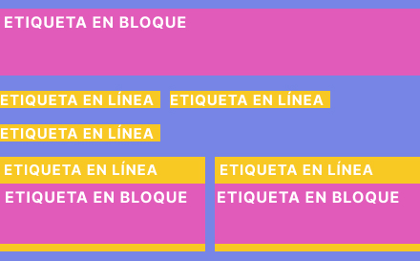
Etiquetas Block & Inline
Las etiquetas HTML se dividen en 2 grupos: inline y block.
Las etiquetas en bloque comienzan en una nueva línea ocupando el 100% de ancho de su contenedor.
Mientras que los elementos en línea abarcan únicamente el ancho de su contenido.

Slide 10
Lista de etiquetas
Inline
<a> <abbr> <acronym> <b> <bdo> <big> <br> <button> <cite> <code> <dfn> <em> <i> <img> <input> <kbd> <label> <map> <object> <output> <q> <samp> <script> <select> <small> <span> <strong> <sub> <sup> <textarea> <time> <tt> <var>
Block
<address> <article> <aside> <blockquote> <canvas> <dd> <div> <dl> <dt> <fieldset> <figcaption> <figure> <footer> <form> <h1> <h6> <header> <hr> <li> <main> <nav> <noscript> <ol> <p> <pre> <section> <table> <tfoot> <ul> <video>
Fuente: https://www.w3schools.com/html/html_blocks.asp

Slide 11
HTML Semántico
El sentido de la web

Slide 12
Llamamos HTML semántico a un documento que usa correctamente las etiquetas para que la estructura resultante, quitando la capa de estilos, tenga sentido por sí sola.
De este modo, logramos que tanto motores de búsqueda como otros desarrolladores comprendan la estructura de nuestro sitio.

Slide 13
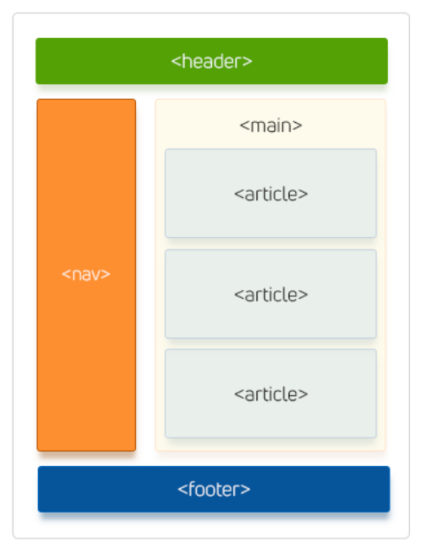
Etiquetas Semánticas
<header> encabezado de un documento o sección.
<nav> define un conjunto de enlaces de navegación.
<main> representa al contenido principal dentro del body.
<section> define secciones de un documento.
<article> marca contenido independiente ej: un mensaje en un foro, comentarios, etc.
<aside> se suele usar para colocar información adicional ej: publicidad.
<footer> pie de página, suele contener información de contacto, mapa del sitio.

Slide 14
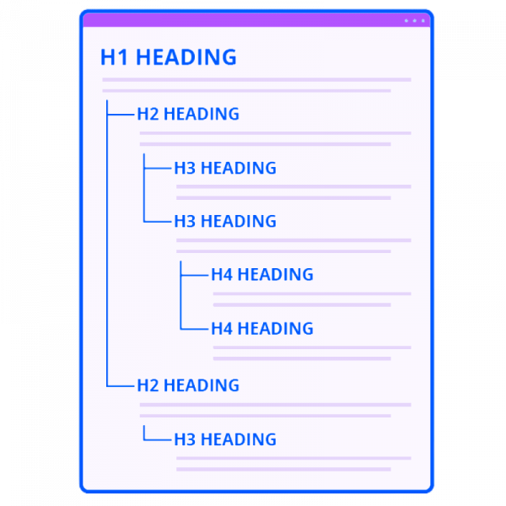
Encabezados
Los encabezados HTML o “headings” son las etiquetas que conocemos como <h1>, <h2>, <h3>, <h4>, <h5> y <h6>.
Un encabezado HTML, es una etiqueta de título que utilizamos dentro de una página web para resaltar la temática y sub-temáticas del contenido.
La jerarquía con la que se usan es de suma importancia para el entendimiento de nuestra web por parte de los buscadores.

Slide 15
Mark Twain
El secreto para salir adelante es comenzar.

Slide 16

Notes:
Espacio de práctica en vivo para bajar los conceptos vistos en clase.

Slide 17
No te olvides de dar el presente

Slide 18
Recordá:
Revisar la Cartelera de Novedades.
Hacer tus consultas en el Foro.
Todo en el Aula Virtual.

Slide 19
Gracias

